Slide 1
El proceso de modelación con PPMs
Gerardo Martín

Slide 2
Contenidos
De la ecuación log-lineal a la distribución Poisson
Análisis exploratorio
Propuesta de modelos
Selección del MODELO
El proceso de modelación con PPMs

Slide 3
De la ecuación a la distribución

Slide 4
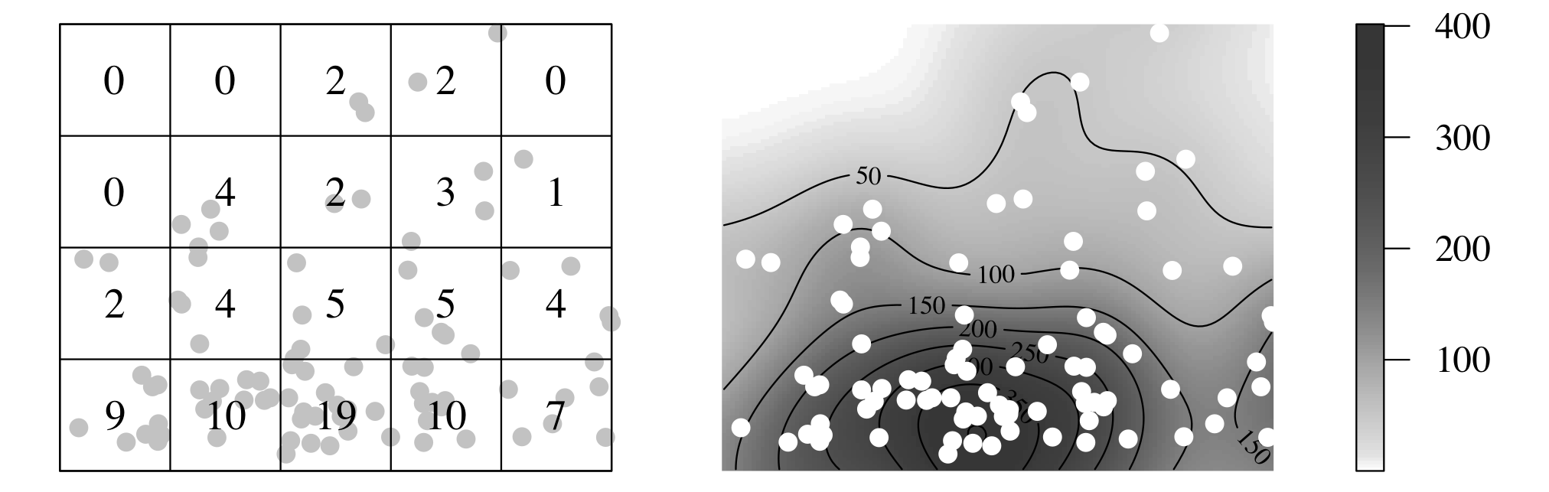
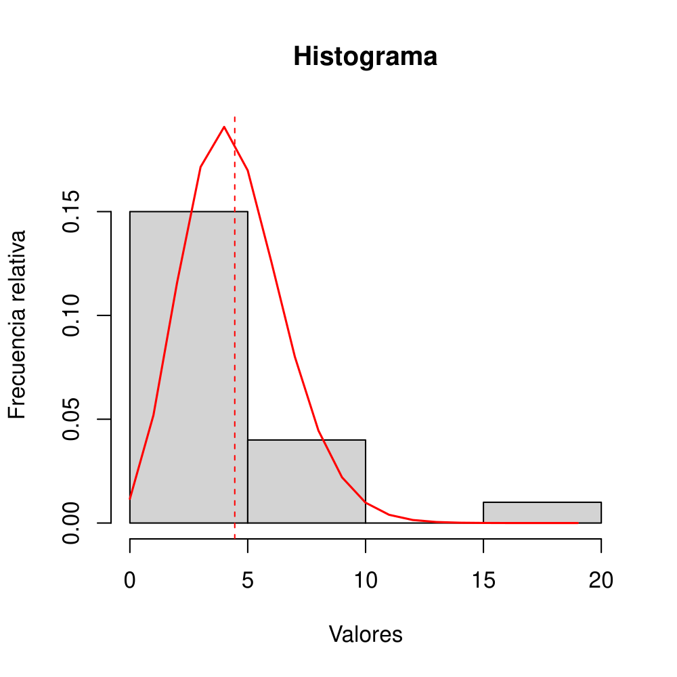
El caso de la mucosa gástrica
Dispersión de la densidad

Slide 5
¿Por qué hay áreas grandes con valores pequeños de λ y pocos con valores altos?

Slide 6
¿Por qué hay áreas grandes con valores pequeños de λ y pocos con valores altos?
Variación de λ
Dispersión de la variable

Slide 7
Variación de λ
Dispersión de la variable

Slide 8
Parte de la varianza de Y (Variable de respuesta), es función de covariables
Covariables afectan la media (λ)
Dispersión de la variable

Slide 9
Dispersión de variable de interés
Ecuación para la media

Slide 10
Dispersión de variable de interés
Ecuación para la media
¿Cómo la encontramos?
¿Es posible explicar toda la variación?
¿Es deseable explicar toda la variación?

Slide 11
El análisis exploratorio

Slide 12
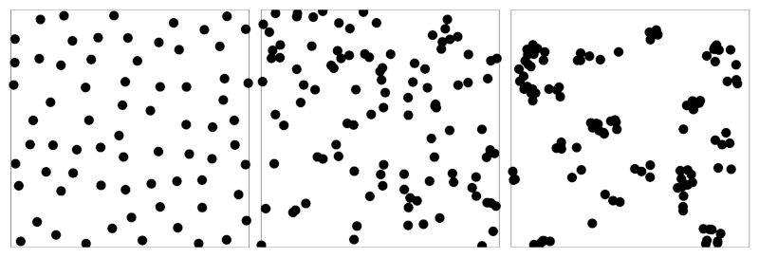
Aspectos a explorar sobre los puntos
Heterogeneidad, agregación-segregación

Slide 13
Aspectos a explorar
Heterogeneidad, agregación-segregación

Slide 14

Aspectos a explorar

Slide 15
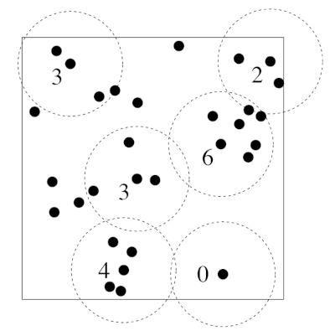
Medición de agregación
Por asequibilidad, función K de Ripley
Número de vecinos como función de distancia a puntos
Comparación con expectativa aleatoria por simulación para probabilidad

Slide 16
Aumenta radio → Aumentan vecinos
Valor puntual de K, promedio de vecinos por punto

Slide 17
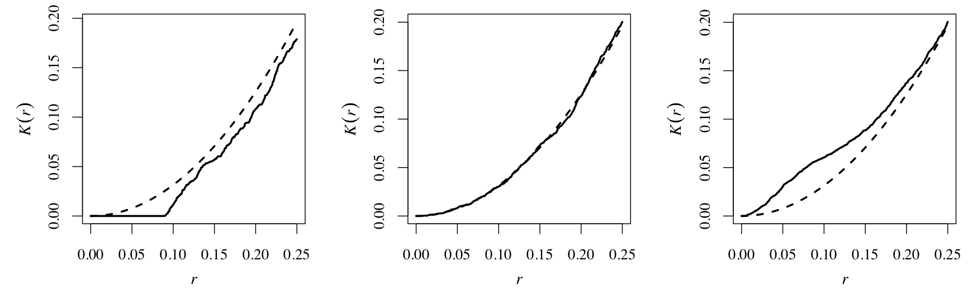
Función K
Tamaño de los radios

Slide 19
Más vecinos de lo esperado al azar
Posible autocorrelación
Un punto atrae a otros

Slide 20
Menos vecinos de lo esperado al azar
Posible autocorrelación
Un punto repele a otros

Slide 21
Aspectos a explorar de las covariables
¿Cómo se relacionan entre sí las covariables?
¿Cómo se relacionan los puntos con las covariables?

Slide 22
Relación entre variables
Lecciones de diseño experimental
Dos factores con dos niveles
Una variable de respuesta
Nivel 1
Nivel 2
f1
f2

Slide 23
Relación entre variables
Tratamientos experimentales posibles
F1 – Nivel 1
F2 – Nivel 1
F1 – Nivel 1
F2 – Nivel 2
F1 – Nivel 2
F2 – Nivel 1
F1 – Nivel 2
F2 – Nivel 2
Combinaciones de factores y niveles (4) → distinguir efecto de factor 1 ó 2

Slide 24
Relación entre variables
Nivel 1
Nivel 2
¿Qué sucede si eliminamos un nivel de cada factor?
f1
f2

Slide 25
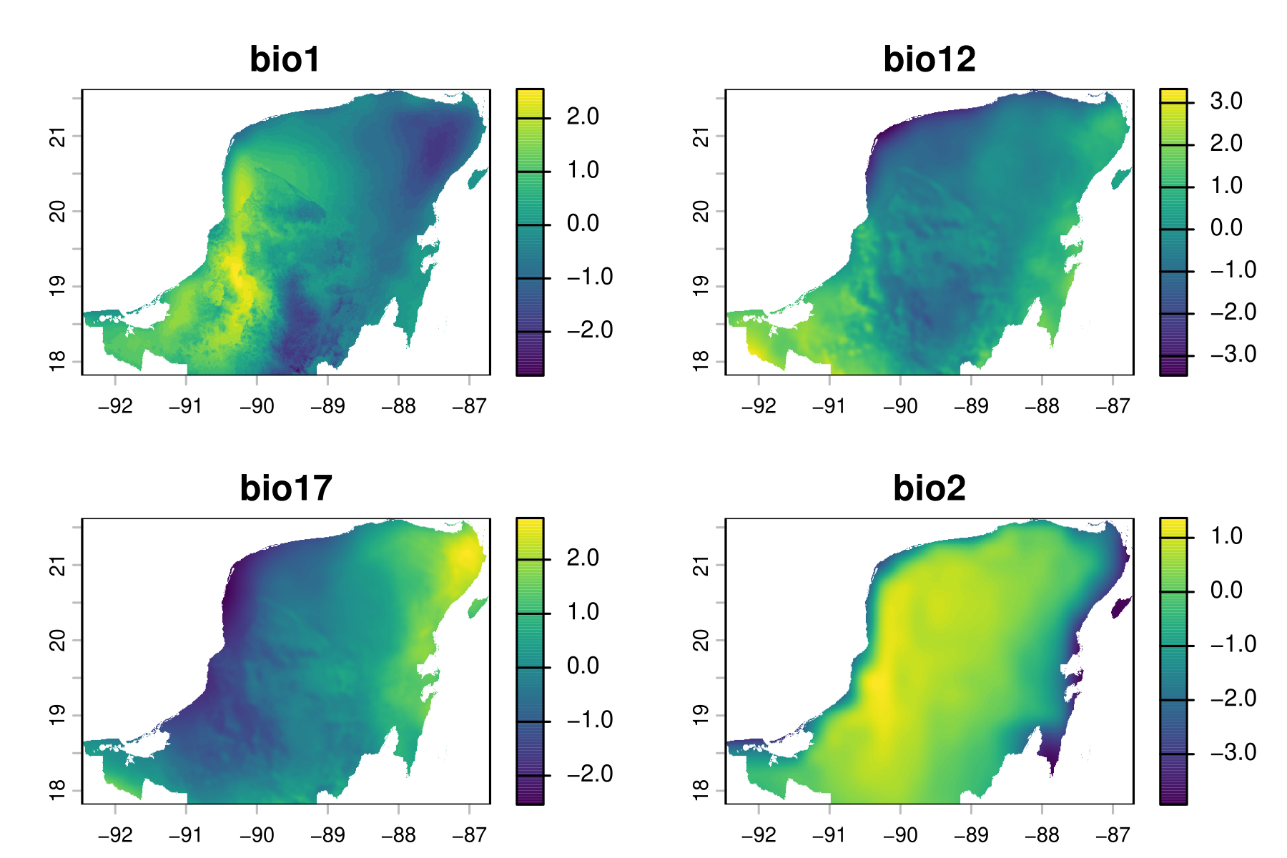
En el contexto de covariables raster
Evaluación de similitud geográfica
Medición formal, mediante índices de correlación

Slide 26
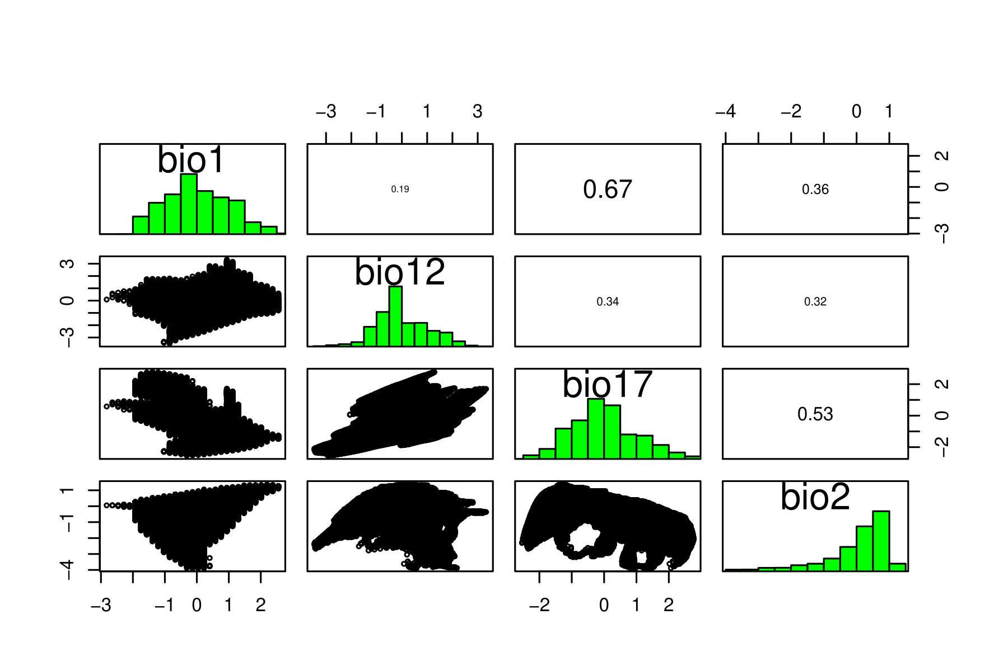
En el contexto de covariables raster

Slide 27
Relación entre puntos y variables
Visualizar cambio en la densidad de puntos como función de covariables individuales
Proceso más efectivo mediante suavizado no paramétrico
Base para proponer fórmulas de modelos

Slide 28
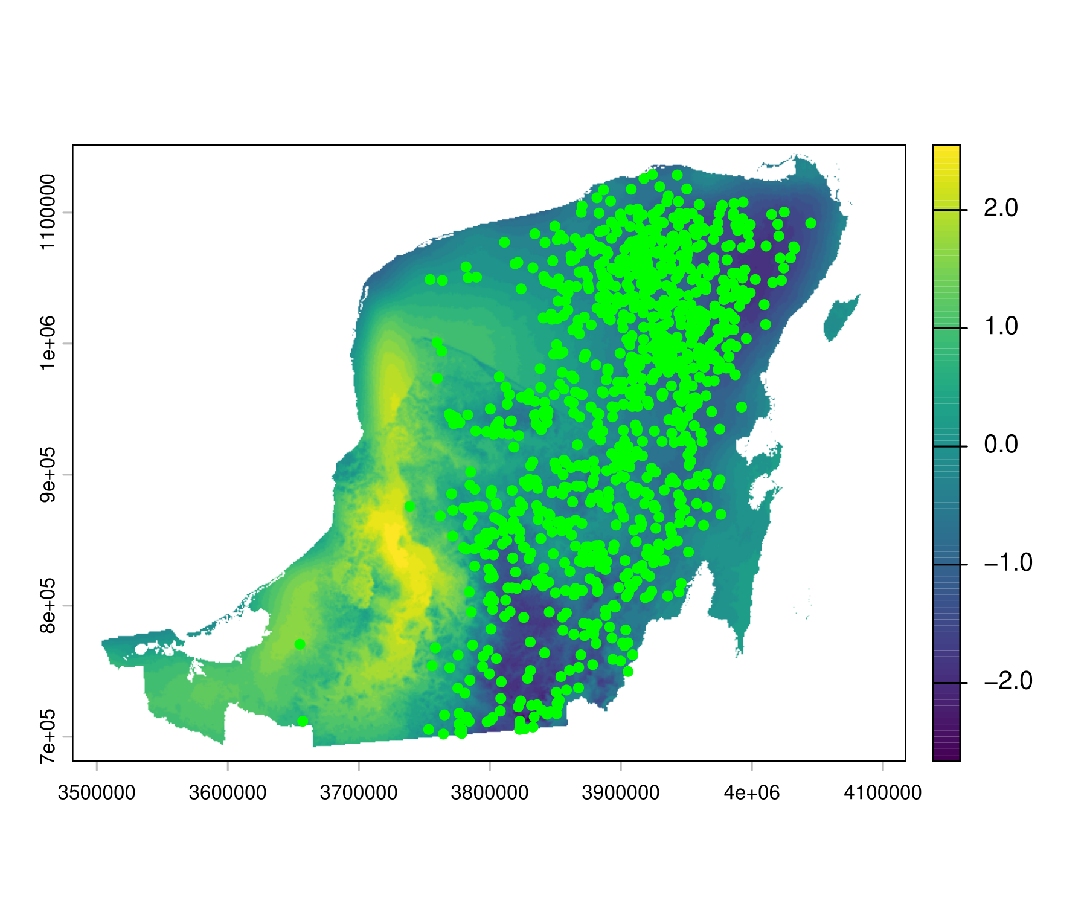
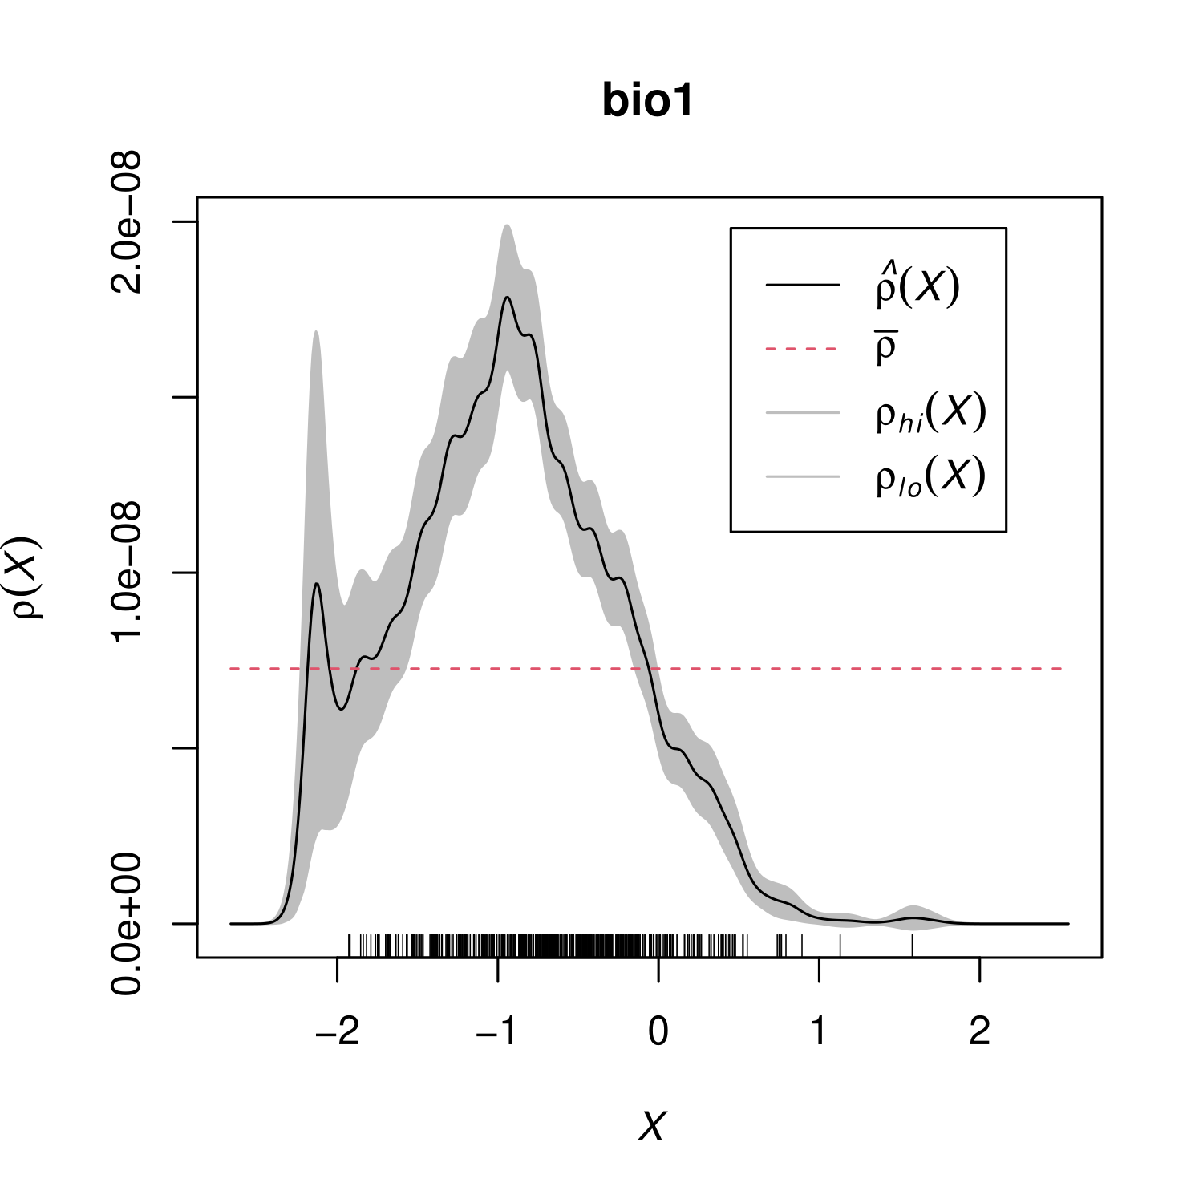
Graficado de respuestas

